Slide 1
Triển khai giao thức Telnet
Sinh viên thực hiện
Phan Thế Phong - AT200345

Slide 2
01.
Thiết lập chung
NỘI DUNG
02.
Telnet

Slide 3
1. Thiết lập chung

Slide 4
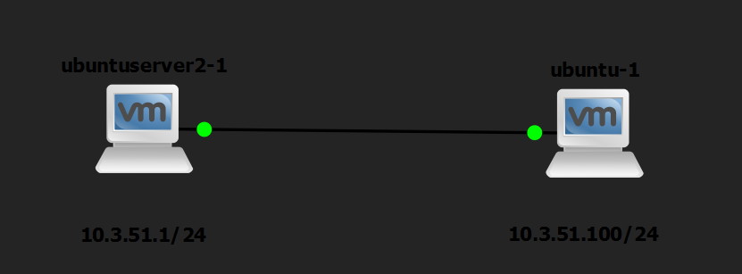
Thiết lập chung
Mô hình mạng

Slide 5
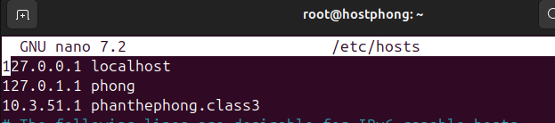
Thiết lập chung
Cài đặt telnetd
Tạo domain name cho server

Slide 6
1. Telnet

Slide 7
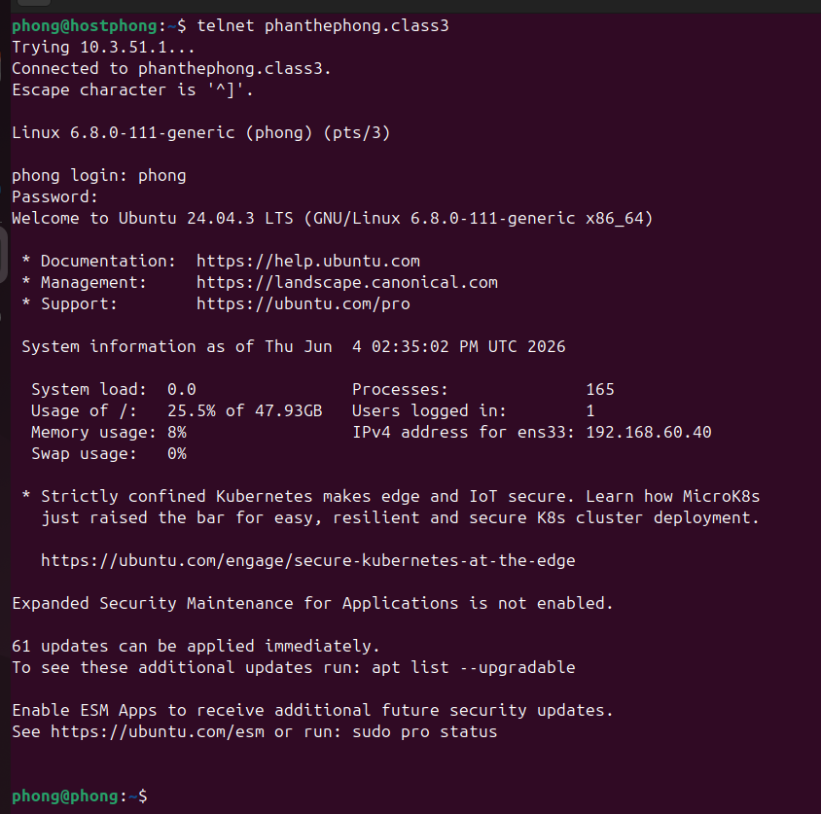
Telnet
Kết nối telnet từ client tới server bằng user phong, sau đó thực hiện các lệnh cơ bản trên đó

Slide 8
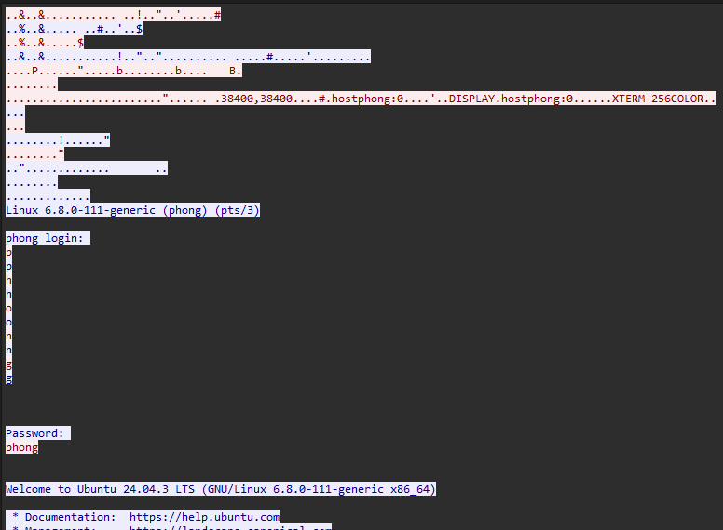
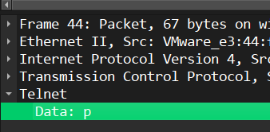
Telnet
Mở TCP stream, thấy dữ liệu hiện bản rõ
Bắt và phân tích gói tin trên wireshark

